Slide 1
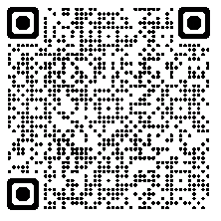
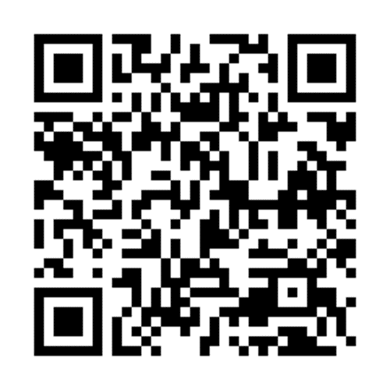
① デザインを選ぶ
（いずれか一つを作成してください）
② 関連分野を選択・貼付
Ａ
Ｂ
関連分野 【市民福祉】
人権・交通・消費生活・保険/年金 など
Ｃ
関連分野 【都市整備】
都市計画・住宅・道路河川・建築 など
関連分野 【教育】
文化財・スポーツ・芸術・生涯学習 など
Ｄ
関連分野 【環境経済】
環境・農水産・商工観光・上下水 など
募 集期 間
令和７年１月10日～令和７年１月31日
「 守山市子ども読書活動推進計画第４次計画（案） 」
Ｅ
関連分野 【行政運営】
市民参画・財政・広報広聴・情報 など
【担当課：守山市立図書館
（℡077-58３-１６３９）】
主 な 内 容
読書日本一のまちづくりに向けて、より多くの子どもたちが本を好きになり、読書を通して豊かな生活、人生をおくり、広く深く読書に関わることができるまちを実現するための計画です。
【市民説明会】
第1回 令和７年１月17日（金曜日）午後６時30分より （守山市立北部図書館（速野会館）多目的室）
第２回 令和７年１月19日（日曜日）午前10時30分より （守山市立図書館集会室）
③ 必要事項の入力
・ 募集期間、案件名
・ 主な内容 （分かりやすく、簡潔に）
・ 担当課名、電話番号
④ パブコメHPを作成し、QRコードを貼付
（パブコメHPはテンプレートあり）
提 出 方 法
公 表 資 料 は こ ち ら
郵送、FAX、メール、Googleフォーム等で提出（住所・氏名・電話番号は必須）
当該HPの
QRコードを
貼付のこと
市ホームページのほか、担当課窓口、市役所３階閲覧所などでもご覧いただけます
⑤ 依頼文、公表資料などとともに、
市民協働課へデータと紙で提出する
（Googleフォームは市民協働課で作成）
【Googleフォーム】
【市ホームページ】
デジタルサイネージ（本庁、図書館）や
PRポスター（各施設）として活用します！
パブリックコメント実施中！皆さまのご意見をお待ちしています！

